Slide 1
Chat GPT in ostali jezikovni modeli
Jan Jovan
Mentor: Tatjana Zrimec

Slide 2
VSEBINA
Kaj so veliki jezikovni modeli?
Kako delujejo veliki jezikovni modeli?
Uporaba jezikovnih modelov
Moje raziskovanje
Reference

Slide 3
Veliki jeezikovni modeli (LLM)
Vrsta modela umetne inteligence
Generiranje in procesiranje naravnega jezika
Sedaj lahko procesirajo tudi slike, videe, dokumente, zvok…

Slide 4
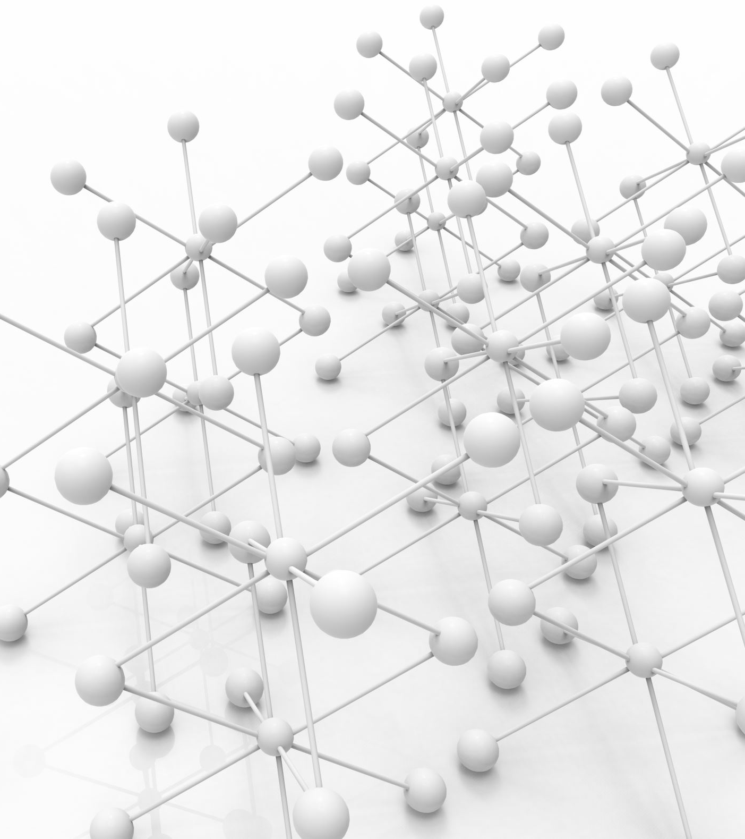
Karakteristike LLM-jev
Več slojev nevronskih mrež
Arhitektura Transformer
Treniranje na velikih podatkovnih zbirkah
Različne tehnike učenja

Slide 5
Uporaba velikih jezikovnih modelov
Prevajanje
Povzemanje
Asistenti/chatboti/
agenti
Novo znanje/veščine skozi čas
Fine-tuning za bolj specifično uporabo

Slide 6
Modeli
Lastniški modeli:
ChatGPT (GPT 4o) od OpenAI
Claude (3.5 Sonnet) od Anthropic
Gemini (1.5 Pro-exp) od Google
Odprtokodni modeli:
LLaMA (3.1 405B/70B/8B) od Meta (nekdanji Facebook)
Command R (plus) od Cohere
Phi (2) od Microsoft
Mixtral od MistralAI
Gemma 2 od Google

Slide 7
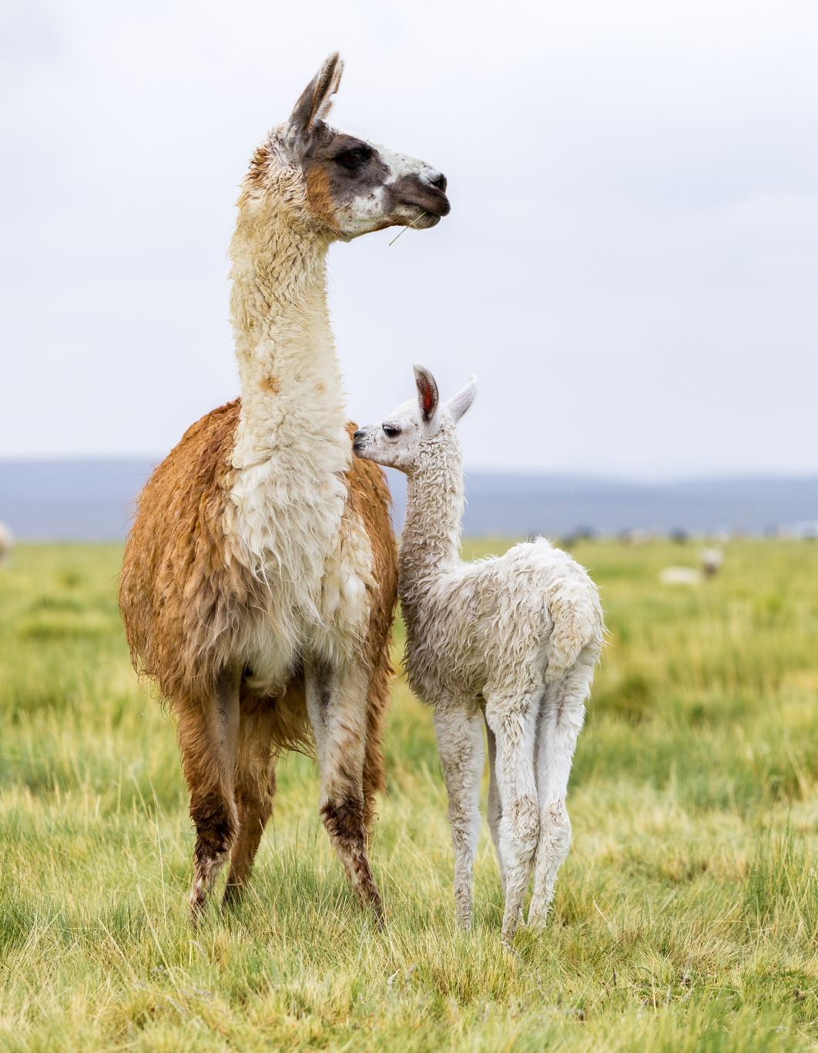
Moje raziskovanje
Lastniški (GPT) proti odprtokodnim modelom (LLaMA)
Uporaba LLM-jev v:
Medicini
Robotiki
…
Nadaljno raziskovanje: izboljšava modelov skozi čas

Slide 8
Moje raziskovanje
Branje znanstvenih člankov
Zbiranje informacij in ugotovitev
Primerjava modelov:
Lestvica
Podatkovne zbirke
Tweeti (objave na X-u)
Moj eksperiment

Slide 9
Raziskava področij uporabe
Medicina:
Diagnoza
Pisanje zdravniških poročil
Etični pomisleki
Robotika:
Modeli s sposobnostjo “vida” (ang. Vision)
Interakcija z uporabnikom
Programiranje:
Coding assistant
Reševanje napak in razhroščevanje
Ne morejo nadomestiti programerjev

Slide 10
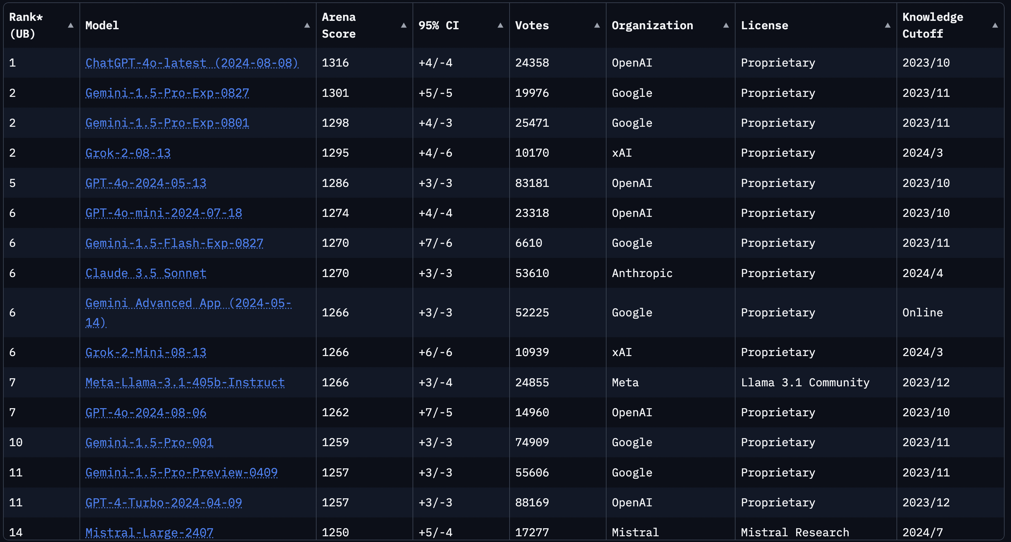
Lestvice
Veliko različnih
Večino baziranih na podatkovnih zbirkah
“Najboljša” je LLMArena
Deluje na princupu primerjave in glasovanju

Slide 11
Moja raziskava
Primerjava modelov
Različne velikosti, različne podatkovne zbirke, različne organizacije,…
Preprosti -> kompleksni “prompti”
Specifični prompti
Imaginarni prompti
Iskrenost

Slide 12
Moja raziskava
Novi modeli
Specifične naloge
Redne posodobitve modelov/odprava napak
Težje zaganjanje večjih modelov

Slide 13
Moja raziskava (primer)
Vprašanje (prompt):
What is the difference between Chebyshev and Butterworth filter? Write me transfer function in Latex for both filters and write code for implementing both filters in matlab.

Slide 14
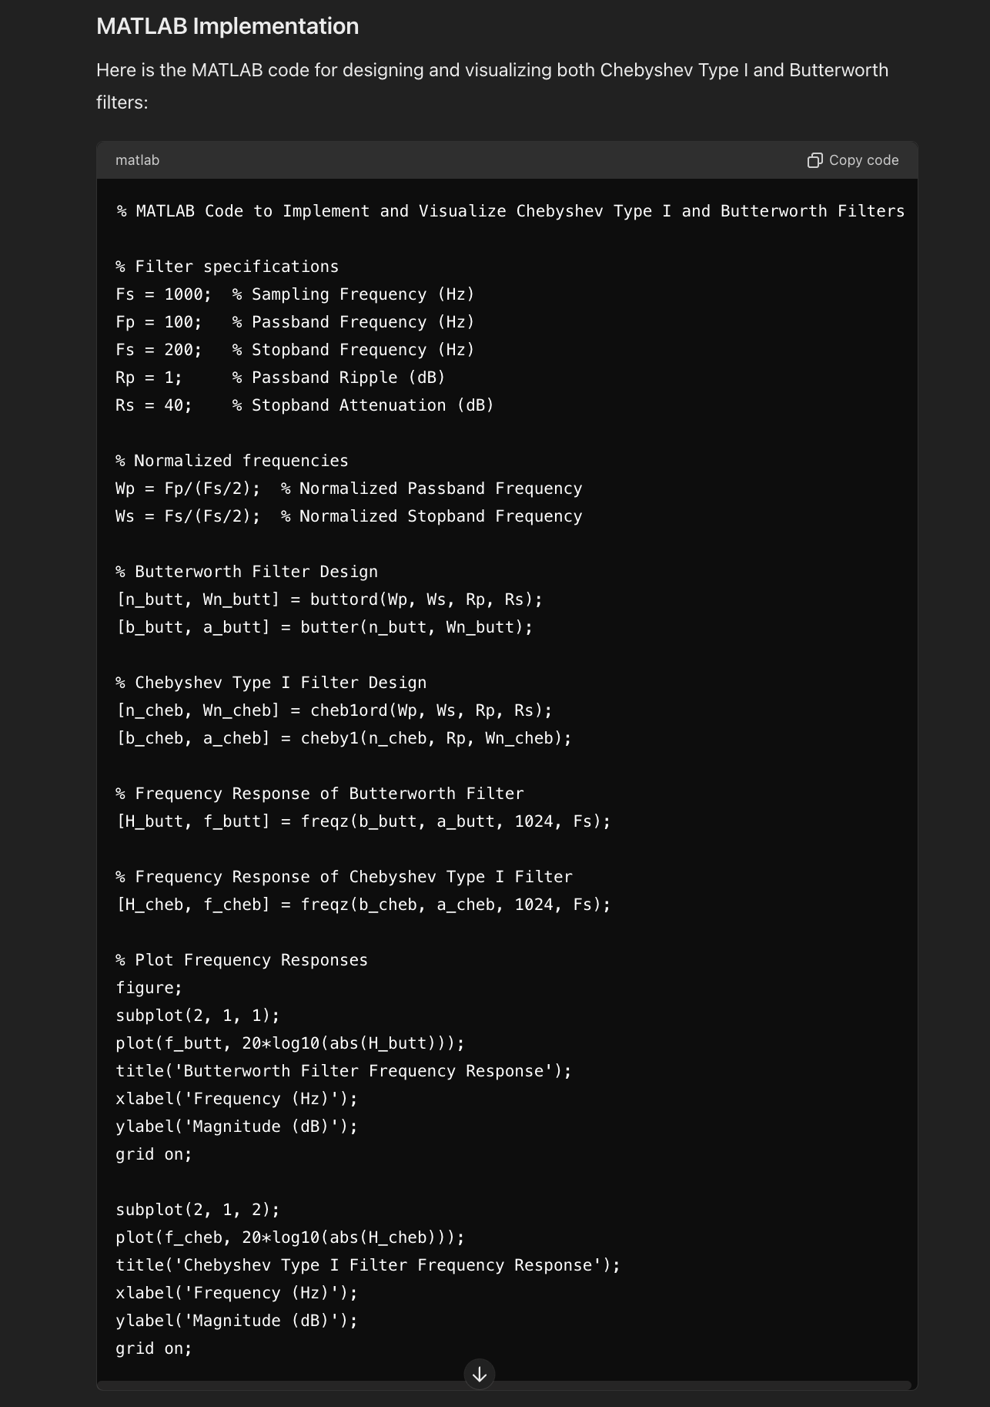
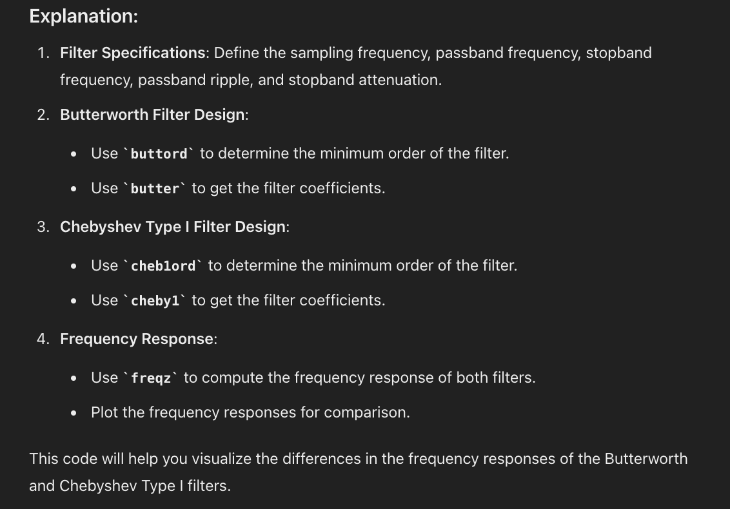
Moja raziskava
GPT 4o:

Slide 15
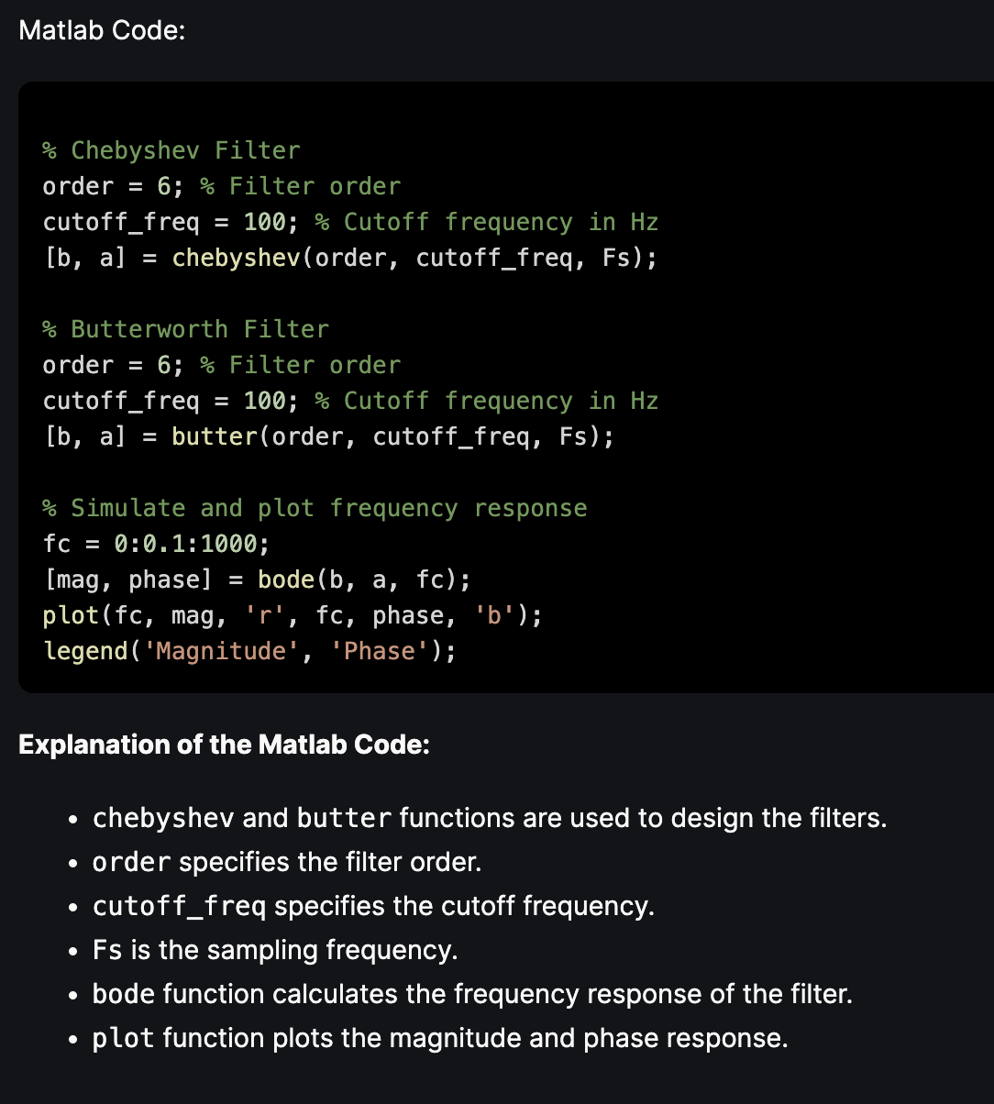
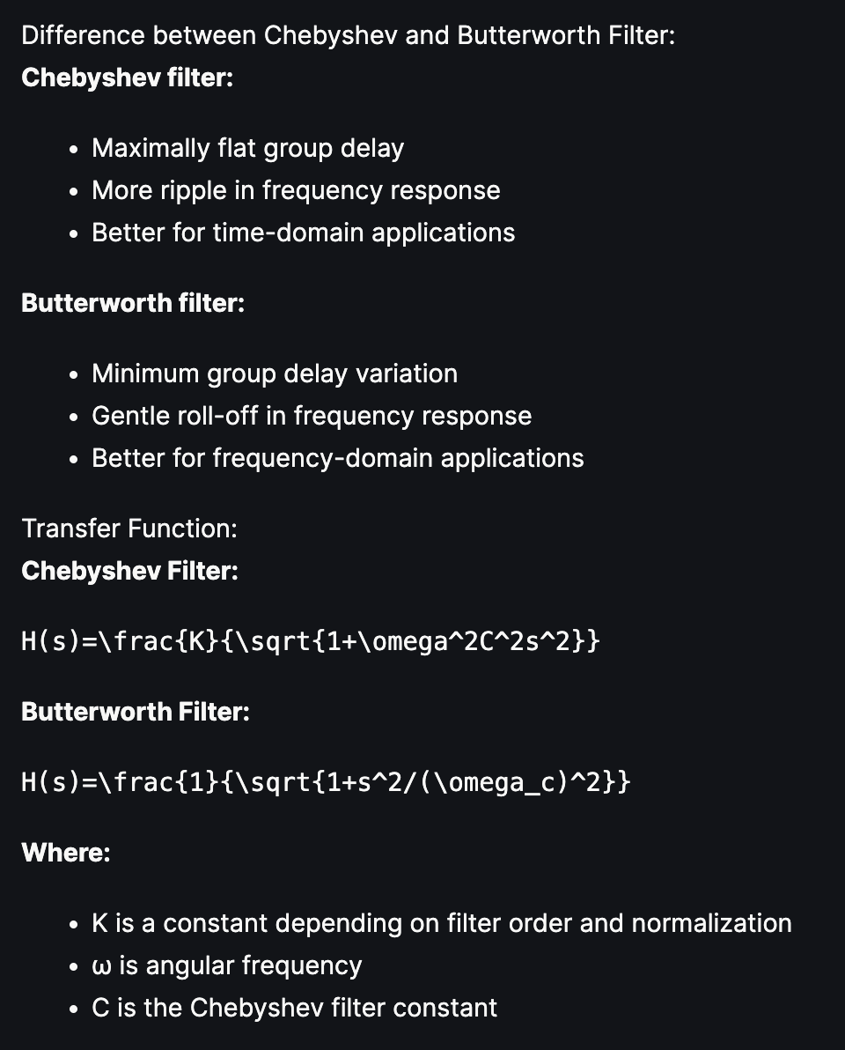
Moja raziskava
Gemma 7b instruct:

Slide 16
Rezultati raziskave
Lestvice potrdijo kvaliteto jezikovnih modelov
Vsi modeli so primerni za preprosta, vsakdanja vprašanja in naloge
Velikost modela je pomembna za kompleksnejše naloge in naloge, ki zahtevajo bolj specifično razmišljanje in več znanja
Modeli imajo podobno domišljijo
Model je iskren, le če je bil tako treniran (halucunacije modelov)

Slide 17
Rezultati
Pomembna izbira modela glede na nalogo, znanje in način razmišljanja
“Wrapperji” – aplikacije, ki temeljijo na uporabi jezikovnih modelov preko API-jev
Neskončne možnosti dodajanja znanja

Slide 18
Moja priporočila
Vsakdanja vprašanja, pisanje kode, preproste naloge…
GPT (OpenAI)
Claude (Anthropic)
Grok (xAi)
R1 (DeepSeek)
Perplexity (PerplexityAI)
Lovable: text2app

Slide 19
HVALA

Slide 20
Reference
Vaswani, Ashish & Shazeer, Noam & Parmar, Niki & Uszkoreit, Jakob & Jones, Llion & Gomez, Aidan & Kaiser, Lukasz & Polosukhin, Illia. (2017). Attention Is All You Need
Devlin, Jacob, Ming-Wei Chang, Kenton Lee and Kristina Toutanova. “BERT: Pre-training of Deep Bidirectional Transformers for Language Understanding.” North American Chapter of the Association for Computational Linguistics (2019)
Touvron, Hugo, Thibaut Lavril, Gautier Izacard, Xavier Martinet, Marie-Anne Lachaux, Timothée Lacroix, Baptiste Rozière, Naman Goyal, Eric Hambro, Faisal Azhar, Aurelien Rodriguez, Armand Joulin, Edouard Grave and Guillaume Lample. “LLaMA: Open and Efficient Foundation Language Models.” ArXiv abs/2302.13971 (2023): n. pag.

Slide 21
Reference
GPT4 technical report, https://openai.com/research/gpt-4 (21.4.2024)
Gu, Albert and Tri Dao. “Mamba: Linear-Time Sequence Modeling with Selective State Spaces.” ArXiv abs/2312.00752 (2023): n. pag.
Zitkovich, B., Yu, T., Xu, S., Xu, P., Xiao, T., Xia, F., Wu, J., Wohlhart, P., Welker, S., Wahid, A., Vuong, Q., Vanhoucke, V., Tran, H., Soricut, R., Singh, A., Singh, J., Sermanet, P., Sanketi, P.R., Salazar, G., Ryoo, M.S., Reymann, K., Rao, K., Pertsch, K., Mordatch, I., Michalewski, H., Lu, Y., Levine, S., Lee, L., Lee, T.E., Leal, I., Kuang, Y., Kalashnikov, D., Julian, R., Joshi, N.J., Irpan, A., Ichter, B., Hsu, J., Herzog, A., Hausman, K., Gopalakrishnan, K., Fu, C., Florence, P., Finn, C., Dubey, K.A., Driess, D., Ding, T., Choromanski, K.M., Chen, X., Chebotar, Y., Carbajal, J., Brown, N., Brohan, A., Arenas, M.G. &amp; Han, K.. (2023). RT-2: Vision-Language-Action Models Transfer Web Knowledge to Robotic Control. <i>Proceedings of The 7th Conference on Robot Learning</i>, in <i>Proceedings of Machine Learning Research</i> 229:2165-2183 Available from https://proceedings.mlr.press/v229/zitkovich23a.html.

Slide 22
Reference
Khan RA, Jawaid M, Khan AR, Sajjad M. ChatGPT - Reshaping medical education and clinical management. Pak J Med Sci. 2023 Mar-Apr;39(2):605-607. doi: 10.12669/pjms.39.2.7653. PMID: 36950398; PMCID: PMC10025693.
DiGiorgio AM, Ehrenfeld JM. Artificial Intelligence in Medicine & ChatGPT: De-Tether the Physician. J Med Syst. 2023 Mar 4;47(1):32. doi: 10.1007/s10916-023-01926-3. PMID: 36869942.
Github repo with all major papers: https://github.com/Hannibal046/Awesome-LLM?tab=readme-ov-file (21.4.2024)

